Slide 1
Özel Yetenekli Çocuklar
Şırnak Rehberlik ve Araştırma Merkezi
2015-2016

Slide 2
Özel Yetenekli Çocuk/Öğrenci ;
Zekâ, yaratıcılık, sanat, liderlik kapasitesi veya özel akademik alanlarda yaşıtlarına göre yüksek düzeyde performans gösterdiği uzmanlar tarafından belirlenen çocuklardır.

Slide 3
Zeka Sınırları
90 IQ Sınır zeka
90-110 IQ Normal Zeka
110-130 IQ Parlak Zeka
130 IQ ve üstü Üstün Zeka

Slide 4
PARLAK
ÜSTÜN
İlgilidir
Sorulara cevap verir
Cevapları bilir
Grubun en iyisidir
Anlamı kavrar
Dikkatlidir
Çalışmayı tamamlar
İyi fikirleri vardır
Okuldan hoşlanır
İyi bir hafızaya sahiptir
Öğrenerek mutlu olur
Çabuk kavrar
Kolay öğrenir
Belli bir sırayla öğrenmekten hoşlanır
Akranlarıyla olmaktan hoşlanır
Bilgiyi özümser
Çok meraklıdır
Soruları detaylı bir şekilde tartışır
Sorular sorar
Gruptakilerin çok üstündedir
Çıkarımlarda bulunur
Meraklı bir gözlemcidir
Projeler başlatır
Sıra dışı ve uçuk fikirleri vardır
Öğrenmekten hoşlanır
İyi bir tahmincidir
Öğrenirken oldukça eleştireldir
Öğrenirken coşkuludur ve dikkatlidir
Verileni zaten bilmektedir
Büyük yaştakileri ve yetişkinleri seçer
Bilgiyi değiştirip uygular.

Slide 5
Dr. Karen Rogen Rogers
% 99
% 93
%99,4 hızlı öğreniyor
%99,3 geniş bir kelime hazinesi var
%99,3 mükemmel bir hafızası var
%99,3 mantığını çok iyi kanıtlıyor
%93,8 gözlemleme yeteneğine sahip
%93,5 başkalarına karşı merhametli
%93,4 renkli bir hayal gücü var.
%92’9 sayılar konusunda yetenekli
% 96
%96,1 yaşlarına göre çok olgun
%95’9 mükemmel bir espri anlayışı
%85-90
%90,3 adalet ve dürüstlük kaygısı yaşıyor
%89,4 bulmaca ve Legoları rahatlıkla yapabiliyor
%88,4 yüksek bir enerji seviyesi var
%88,3 işlerinin mükemmel olması kaygısını yaşıyor
%85,9 ilgi duyduğu alanlarda azimli
%85,3 çok okuyor.
%84,1 otoriteyi sorguluyor.
% 97
%97,9 çok meraklı

Slide 6
ÖZEL YETENEK ALANLARI
1
Genel Zihinsel Yetenek
Bir ya da birden çok yetenek alanında
ya da zeka özelliğinde akranlarından çok üstün performans gösteren çocuktur.
2
Özel Yetenek
Belirli bir alanda, olağanüstü yetenek ya da başarı gösteren diğer alanlarda ise ortalama yeteneği olan çocuktur.

Slide 7
ÖZEL YETENEK ALANLARI
3
Ayrıcalıklı Yaratıcılık Yeteneği
Performans ya da gizilgüç olarak özgün düşünme biçimi olan çocuktur.
4
Liderlik Üstün Yeteneği
Diğer kişileri etkileyerek onları yönlendirebilme gizilgücü olan çocuktur.

Slide 8
ÖZEL YETENEK ALANLARI
5
Sanat Alanında Üstün Yetenek
Müzik, bale, drama, tiyatro gibi performans alanlarından birinde olağanüstü yetenek gösteren çocuktur.
6
Psikomotor Alanlarda Üstün Yetenek
Hız, güç, koordinasyon, top kontrol vb. spor alanlarında üstünlük gösteren çocuktur.

Slide 9
ÖZEL YETENEKLİ ÇOCUKLARIN ÖZELLİKLERİ
Aşağıdaki özellikler tüm çocuklarda belli bir ölçüde gözlenebilen özelliklerdir. Özel yeteneğin bir göstergesi olabilmesi için bu özelliklerin birçoğunun çocukta ilgili yaş grubunun doğal olarak gösterdiği ölçülerin üstünde bir düzeyde gözleniyor olması gerekir.

Slide 10
ZİHİNSEL GELİŞİM ÖZELLİKLERİ
Hızlı öğrenebilme
Problem çözebilme
Soyut düşünebilme
Mantıksal muhakeme gücü
Yaratıcılık
Merak
Güçlü bellek
Gözlem gücü
Akademik başarı
Yüksek motivasyon
Dikkat sürelerinin uzunluğu
Bilgilerin transferinde yaşıtlarından ileri düzey
Eleştirisel düşünebilme
İlgisiz gibi görülen şeyler arasında ilişki kurabilme
Aynı anda birkaç işi yapabilme
Genelleme yapabilme
Geniş hayal gücü

Slide 11
DİL GELİŞİM ÖZELLİKLERİ
Erken konuşma
Okuma ve bilgiye ilgi
Soru sorma
Gelişmiş mizah duygusu
Zengin kelime dağarcığı
Soyut anlam taşıyan sözcükleri kullanma başarısı
Yeni öğrenilen kelimeleri süratle yaşamına geçirebilme.
Entelektüel sohbet
Akıcı konuşma tarzı
Kendini ifade etmedeki rahatlık

Slide 12
SOSYAL GELİŞİM ÖZELLİKLERİ
Geniş ilgi alanı
Özerklik
Soru sorma
Gelişmiş mizah duygusu ( Espri yeteneği )
Liderlik
Gelişmiş ahlaki değerler
Yaşından büyüklerle arkadaşlık
Yoğun ilişkiler kurabilme
Doğaya ilgi
Estetik duyarlılık
Yenilikten hoşlanma
Kendisiyle ilgili farkındalık
Haksızlığa katlanamama
Keşfetmekten hoşlanma
Kapasitesini tam olarak sergilemekten korkma,yalnızlaşma

Slide 13
BEDENSEL GELİŞİM ÖZELLİKLERİ
Erken yürüme
Enerjiklik
Yüksek hareketlilik
Genel sağlık durumu normalin üzerinde
Duyu organları yaşıtlarına göre daha keskin

Slide 14
TANILAMA YÖNTEMLERİ
Gelişim
Profilleri
Öğretmen
Gözlemi
Grup
Testleri
Arkadaş
Gözlemi
Başarı
Testleri
Bireysel
Zeka
Testleri
Aday
Gösterme
Ebeveyn
Aday
Göstermesi

Slide 15
BİLİM SANAT MERKEZLERİ
İleri düzey öğrenme ortamları modeline göre Bilim ve Sanat Merkezleri (BİLSEM)’ler okul müfredatının dışında, öğrencilerin proje yoluyla öğrenmelerini ve her türlü yeteneklerini geliştirecekleri merkezler olarak düzenlenmiştir.
Bir grubun üyesi olmak, bir arada çalışabilmek, grup olarak öğrenmek, orijinal bir fikrin veya ürünün değerini anlayabilmek ve bir başkasının fikrine saygı duyabilmek gibi kazanımları da BİLSEM’lerde edinmeleri beklenir .

Slide 16
BİLİM SANAT MERKEZLERİ
a) Uyum (Oryantasyon)
b) Destek Eğitimi;
1) İletişim Becerileri
2) Grupla Çalışma Teknikleri
3) Öğrenme Yöntemleri
4) Problem Çözme Teknikleri
5) Bilimsel Araştırma Teknikleri
6) Yabancı Dil
7) Bilgisayar
8) Sosyal Etkinlikler
c) Bireysel Yetenekleri Fark Ettirme
d) Özel Yetenekleri Geliştirme
e) Proje Üretimi/Yönetimi
Alanlarında düzenlenmiş eğitim programlarına alınırlar.

Slide 17
Aday Gösterme İşlemleri

Slide 18
Aday Gösterme İşlemi 1. ve 2. Sınıflar
09.11.2015 - 27.11.2015 | Öğretmenleri tarafından aday gösterilecek öğrencilerin yetenek alanlarına göre (resim yetenek, müzik yetenek, genel zihinsel yetenek) gözlem formları e-okul sistemi başvuru işlemleri modülünden doldurulacaktır. Bir öğrenciyi en fazla iki yetenek alanında aday gösterebilirler.
10.12.2015 | 1. ve 2. sınıf düzeyinde aday gösterilen ve gözlem formu doldurulan öğrencilerin listeleri http://www.meb.gov.tr internet adresinden yayımlanacaktır.

Slide 19
Aday Gösterme İşlemi 3. ve 4. Sınıflar
09.11.2015 27.11.2015 | 3. ve 4. sınıf düzeyinde aday gösterilen öğrencilerin sınav giriş ücretlerinin Ölçme Değerlendirme Hizmetleri Genel Müdürlüğü tarafından belirtilen banka hesabına yatırılması ve gözlem formlarının e-okul sisteminden doldurulması gerekmektedir. Öğretmenler yetenek alanlarına (resim, müzik, genel zihinsel yetenek) aday gösterdikleri her öğrenci için gözlem formunu dolduracaklardır. Bir öğrenciyi en fazla iki yetenek alanında aday gösterebilirler.
06.01.2016 | 3. ve 4. sınıf düzeyinde aday gösterilen ve gözlem formu doldurulan öğrencilerin listeleri http://www.meb.gov.tr internet adreslerinden yayımlanacaktır.

Slide 20
Şekil 1.
1. Aşama

Slide 21
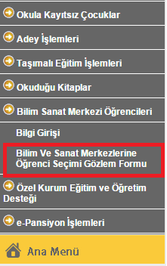
2. Aşama

Slide 22
3. Aşama

Slide 23
4. Aşama

Slide 24
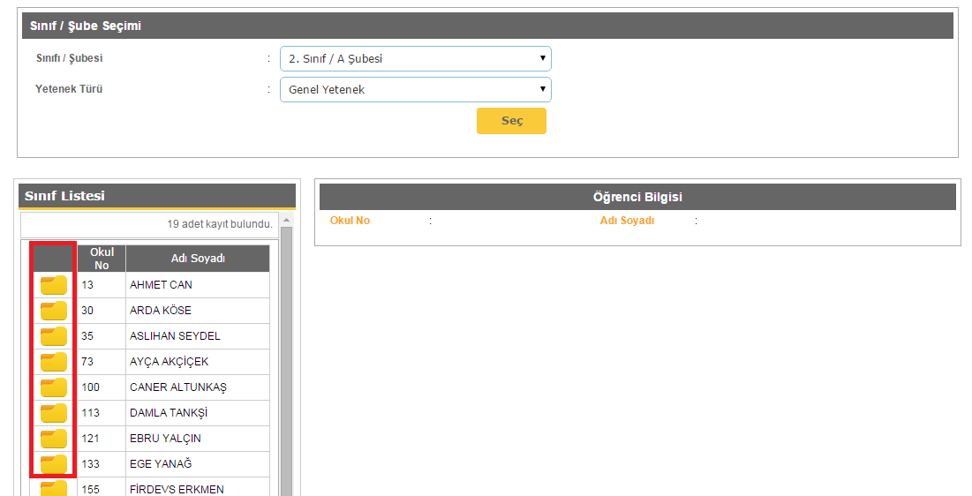
5.Aşama

Slide 25
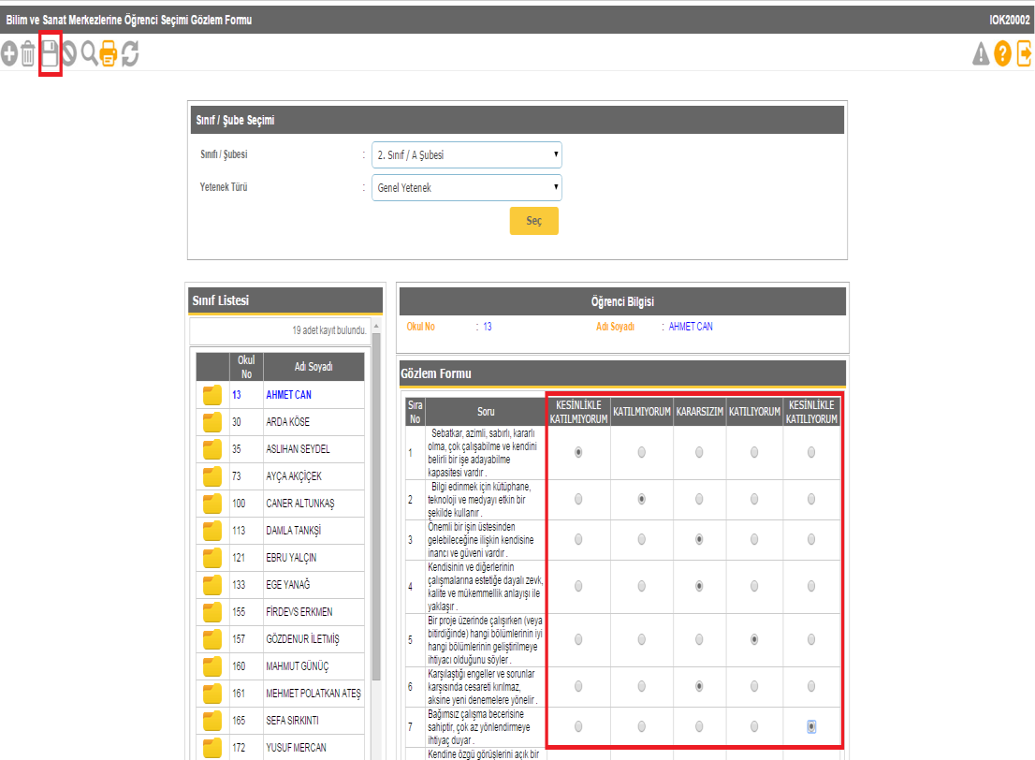
6.Aşama

Slide 26
Grup Tarama Sınavlarının Uygulanması

Slide 27
Grup Tarama Sınavının Uygulanması 1. ve 2. Sınıflar
14.12.2015 08.01.2016 | 1. ve 2. sınıf düzeyinde aday gösterilen ve grup taramasına alınacak öğrencilerin randevularının İl Tanılama Sınav Komisyonu tarafından düzenlenmesi ve velilere duyurulması gerekmektedir.
11.01.2016 29.04.2016 | 1. ve 2. sınıf düzeyindeki öğrencilerin grup taramaları belirtilen tarihlerde İl Tanılama Sınav Komisyonlarının belirlediği yerlerde (öncelik bilim ve sanat merkezleri ve rehberlik ve araştırma merkezleri olmak üzere) tablet üzerinden yapılacaktır.
05.05.2016 | 1. ve 2. Sınıf düzeyindeki öğrencilerin Grup Tarama Sınav Sonuçları http://www.meb.gov.tr internet adresinden yayımlanacaktır.

Slide 28
Grup Tarama Sınavının Uygulanması 3. ve 4. Sınıflar
09.02.2016 | 3. ve 4. sınıf düzeyinde aday olan öğrencilerin fotoğraflı sınav giriş belgelerinin internet ortamından yayımlanması ve okul müdürlüklerince çıktısının alınarak onaylanması ve öğrenci velisine verilmesi gerekmektedir.
14.02.2016 | 3. ve 4. Sınıf düzeyindeki öğrencilerin Grup Tarama Sınavı 14.02.2016 Pazar günü Saat:10.00’da 81 il/ilçe merkezinde yapılacaktır.
16.02.2016 | 3. ve 4. Sınıf düzeyindeki öğrencilerin grup tarama sınav soru ve cevap anahtarı http://www.meb.gov.tr internet adresinden yayımlanacaktır.
09.03.2016 | 3. ve 4. Sınıf düzeyindeki öğrencilerin Grup tarama sınav sonuçları http://www.meb.gov.tr adresinden yayımlanacaktır.
21.03.2016 30.03.2016 | 3. ve 4. Sınıf düzeyinde aday gösterilen ve grup tarama sınavında yeterli performansı gösteren öğrencilerden bireysel değerlendirmeye alınacakların randevuları İl Tanılama Komisyonu tarafından düzenlenecek ve velilere duyurulacaktır.
04.04.2016 24.06.2016 | 3. ve 4. Sınıf düzeyinde Grup taramasında yeterli performansı gösteren öğrencilerin yetenek alanlarına (resim, müzik ve genel zihinsel yetenek) göre bireysel değerlendirmeleri yapılacaktır.

Slide 29
Bireysel Değerlendirmenin Yapılması

Slide 30
Grup Tarama Sınavının Uygulanması 1. ve 2. Sınıflar
09.05.2016 20.05.2016 | 1. ve 2. sınıf düzeyinde aday gösterilen ve grup tarama sınavında yeterli performansı gösteren öğrencilerden bireysel değerlendirmeye alınacakların randevuları İl Tanılama Komisyonu tarafından düzenlenecek ve velilere duyurulacaktır.
23.05.2016 28.06.2016 | 1. ve 2. sınıf düzeyinde Grup taramasında yeterli performansı gösteren öğrencilerin yetenek alanlarına (resim, müzik ve genel zihinsel yetenek) göre bireysel değerlendirmeleri yapılacaktır.

Slide 31
Grup Tarama Sınavının Uygulanması 3. ve 4. Sınıflar
21.03.2016 30.03.2016 | 3. ve 4. Sınıf düzeyinde aday gösterilen ve grup tarama sınavında yeterli performansı gösteren öğrencilerden bireysel değerlendirmeye alınacakların randevuları İl Tanılama Komisyonu tarafından düzenlenecek ve velilere duyurulacaktır.
04.04.2016 24.06.2016 | 3. ve 4. Sınıf düzeyinde Grup taramasında yeterli performansı gösteren öğrencilerin yetenek alanlarına (resim, müzik ve genel zihinsel yetenek) göre bireysel değerlendirmeleri yapılacaktır.

Slide 32
Bilim ve Sanat Merkezleri Tanılama Sonuçlarının Açıklanması

Slide 33
27.06.2016 16.07.2016 | 1, 2, 3 ve 4. Sınıf düzeyinde yetenek alanlarına göre yapılan bireysel değerlendirme sonuçları Genel Müdürlüğe istenen şekilde bildirilecektir.
10.08.2016 | Bireysel inceleme sonucu BİLSEM'e yerleşme hakkı kazanan öğrenciler www.meb.gov.tr adresinden duyurulacaktır.

Slide 34
ÖZEL YETENEKLİ ÇOCUKLARIN SORUNLARI
1.Yeteneğin erken fark edilememesi ve müdahalede gecikme:
Beyin gelişimi olarak altın değerindeki erken çocukluk (0-3 yaş) dönemi, çocuğun içinde bulunduğu doğal ortam ne katabiliyorsa o kadarlık bir yaşantı çeşitliliği ile sınırlı kalmaktadır.
Erken fark edilemeyen üstün yeteneklilerin potansiyellerinin ortaya çıkarılması ve geliştirilmesi güçleşmektedir.

Slide 35
ÖZEL YETENEKLİ ÇOCUKLARIN SORUNLARI
2. Farklılık hissi:
Yaşıtlarından farklı hissederek yalnız ve yetersiz bir sosyal hayat yaşayabilirler.
3. Eğitim sisteminin kalıpçı yaklaşımı:
Tek tip müfredat uygulaması, sınıfların kalabalıklığı, öğretmenlerin ortalama öğrenciye göre dersini planlama durumu üstün yeteneği köreltmektedir.

Slide 36
ÖZEL YETENEKLİ ÇOCUKLARIN SORUNLARI
4. Ölçülü zorlukla karşılaşmama:
Zorluklarla karşılaşmayan üstün yetenekliler bir süre sonra ‘ben her şeyi yapabilirim’ düşüncesine kapılabilirler. Bu durumda işin kolayına kaçan, sabırsız ve şişirilmiş bir ego ile karşımıza çıkarlar. Ölçülü zorluklarla onları karşı karşıya getirmek gerekir..
5. Beklenenden düşük performans:
Yaş ilerledikçe daha sık görülen bu durum çoğu kez yaşamdaki düşük performansa gidebilmektedir.

Slide 37
ÖZEL YETENEKLİ ÇOCUKLARIN SORUNLARI
6 .Sistematik çalışma ve düzen eksikliği:
Zeka ile sorunların üstesinden gelme becerisi genelde sistematik çalışmayı engellemektedir. Yeteneğin yaratıcılığa dönüşmesi için bu durum engel teşkil etmektedir.
7. Gerçekçi olmayan hedefler:
Gerçekçi olmayan hedefler koyarak kendilerini baskı altına alabilirler.

Slide 38
ÖZEL YETENEKLİ ÇOCUKLARIN SORUNLARI
8. Ebeveyn idealleri
Anne veya baba kendi hayatında gerçekleştiremediği ya da tam tersine çok yetenekli olduğu alanlardaki başarıları üstün yetenekli çocuklardan beklerler.
9. Kendini gerçekleştirememe ve hayal kırıklığı:
Ergenlik sonrası dönemlerde gözlenen sorunlardan bir tanesi de yeteneklerin geliştirilmemesinden ya da işe yaramamasından kaynaklanan hayal kırıklığı, umutsuzluk ve bezginlik gibi duyguların öne çıkmasıdır.

Slide 39
ÖZEL YETENEKLİ ÇOCUKLARIN SORUNLARI
10. Ters çalışan ödül ve ceza ortamı:
Toplum tarafından farklılığın değil aynılığın, sorgulamanın değil cevapları bilmenin, kendi başına davranmanın değil gruba uymanın, yaratıcılığın değil geleneği sürdürmenin onaylanmasından dolayı üstün yetenekliler cezalandırılmaktadır.
11. Başarı baskısı:
Üstün yetenekli çocukların farklılığı aileleri veya çevreleri tarafından fark edildiğinde, çocukların her alanda başarılı olması yönünde baskıya alınmaya başlarlar.

Slide 40
ÖZEL YETENEKLİ ÇOCUKLARIN AİLELERİNİN SORUNLARI
Ailenin Üstün Yetenekli Çocukla Baş Etmesi
Farklılığın bedeli döngüsü
Reddetme ya da abartma
Ailenin Kendi İçinde Farklılıkla Baş Etmesi
Kardeş kıskançlığı
Ailenin Çevreyle Baş Etmesi
(Onlar zekalarıyla her problemi çözebilirler, kimsenin yardımına ihtiyaçları yok kanısı)

Slide 41
Farklılığı kabul etme
Yaparak yaşayarak öğrenmenin önemi
Gelişimin önünü kapatmama
Çok Yönlü gelişimi özendirme
Yapılandırma engellemeksizin sınırlar çizme
Bir uzman bulma
Diğer üstün yeteneklilerle ve aileleri ile dayanışma
AİLELER NE YAPABİLİR ?

Slide 42
AİLELERİN DİKKAT ETMESİ GEREKEN DURUMLAR
Özel yetenekli çocuklarda diğer çocuklar gibidir. Onlarında diğer çocuklar gibi sevgi, anlayış, güven ve okşanmaya ihtiyaçları vardır.
Aileler çocuklara karşı ne ilgisiz kalmalı, ne de aşırı düşkünlük göstermemelidirler.

Slide 43
AİLELERİN DİKKAT ETMESİ GEREKEN DURUMLAR
Anne ve babalar kendi başaramadıkları ideallerini çocuklardan beklememelidirler.
Çocuklara okulda başarılı olma yönünde baskı yaparak beklentiler arttırılmamalıdır. Hayatın diğer alanlarında da onların gereksinimleri (örneğin oyun) olduğu hatırlanmalıdır.

Slide 44
AİLELERİN DİKKAT ETMESİ GEREKEN DURUMLAR
Beklentilerin mantıklı düzeyde tutulması gerekir.
Unutulmamalıdır ki;
Zeka becerileri hızla ilerlerken bazı becerileri (motor becerileri) yaşına uygun olacaktır.
Aileler tarafından başarıların abartılmaması ya da görmezlikten gelinmemesi gerekir .
Onların yalnız yetenekleri açısından değil, her yönüyle bir bütün olarak düşünülmesi ve doğrudan iletişim kurulması gerekir.

Slide 45
Öğretmenin sınıfta yapması gerekenler
Yeteneklerinin farkında olmasını sağlamalıdır.
Daha zor sorular sormalı, öğrencinin yeni düşünceler ve kavramlara ilişkin yeni uygulamalar geliştirmesini isteyerek düşüncelerine esneklik kazandırmalıdır.

Slide 46
Sınıf çalışmalarına ilişkin araştırma ve inceleme ödevleri vermelidir.
Muhakeme yetenekleri normal çocuklardan daha üstündür. Düşünceler arasındaki ilişkileri kolaylıkla görüp kavradıklarından sınıfta bu yeteneklerinin gelişimine fırsat verilmelidir.

Slide 47
Öğretmenin sınıfta yapması gerekenler
Geniş bir kelime hazinesine sahiptirler. Bunları kolaylıkla kullandıklarından sınıf içi çalışmalarda bu özelliğin göz önünde tutulması gerekir.
İlgilendikleri konularda özel proje geliştirmelerine fırsat tanınması ve bu projeyi sınıf arkadaşlarıyla paylaşmalarına imkân sağlanmalıdır.
Özel ilgileri olduğundan, grupla olduğu kadar, bireysel çalışmalara da önem verilmelidir.

Slide 48
Öğretmenin sınıfta yapması gerekenler
Sınıf içi etkinliklerde, kitaba bağlı bilgilerden çok geniş gözlem, deney ve araştırmalara yer verilmelidir.
Kulüp başkanı olmalarına, etkinlikleri planlamalarına ve oyunları yönlendirmelerine fırsat tanınmalıdır.
Öğrenme yetenekleri normallere göre daha üstün olduğundan, öğretim programı zenginleştirilerek farklılaştırılmalıdır.

Slide 49
Öğretmenin sınıfta yapmaması gerekenler
Özel yetenekli çocuklara, belirli bir konuda çok uzun ödevler vermemelidir.
Özel yetenekli çocuklar, normal zekâya sahip çocuklardan daha hızlı öğrendiklerinden, derslerde gereksiz tekrarlardan kaçınmalıdır.
Alışılmışın dışındaki görüşlerini reddetmemelidir.

Slide 50
Öğretmenin sınıfta yapmaması gerekenler
Zamanlarının boşa harcanmasına neden olmamalıdır.
Yapılan işte ve ödevlerde gereğinden fazla şekilcilik ve özenti üzerinde durmamalıdır.
Akademik konular kadar, resim-iş, beden eğitimi ve müzik gibi dersler de dikkate almalıdır.

Slide 51
Özel yetenekli çocukların gelişimine yardımcı olabilmek için öğretmen;
Ödevlerde tekrara ve alıştırmalara fazla yer vermemelidir.
Çocuğa, sınıfta işlenmekte olan konularla ilgili, öğrenme hızı ve ilgisine göre farklı etkinlik ve ödevler vermelidir.
Problem çözme becerilerini geliştirmeye yönelik ödevler vermelidir.
Tartışma, proje ve drama çalışmalarına önem vermelidir.
Sınıflandırma ve organize etme olanağı veren etkinlikler hazırlamalıdır.

Slide 52
Özel yetenekli çocukların gelişimine yardımcı olabilmek için öğretmen;
Etkinliklerde gözlem ve deneylere de yer vermelidir.
Özel ilgileri olduğundan grupla olduğu kadar bireysel çalışmalarına da özen göstermelidir.
Öğrenciyi okul içi ve dışı etkinliklere yönlendirmelidir.
Liderlik gerektiren ya da liderliği geliştirmeye fırsat verecek çalışmalara katılması için teşvik etmelidir.
Anne ve baba ile çocuğun eğitimine yönelik işbirliği yapmalıdır.

Slide 53
Şırnak RAM

